Slide 1


3
나눗셈 (『수학』 66~67쪽)
탐구 수학
- 놀이로 나눗셈을 즐겨
볼까요
9차시

Slide 2

9
차시
탐구 수학
학습
문제
놀이를 하며
나눗셈을 해 보아요.

Slide 3
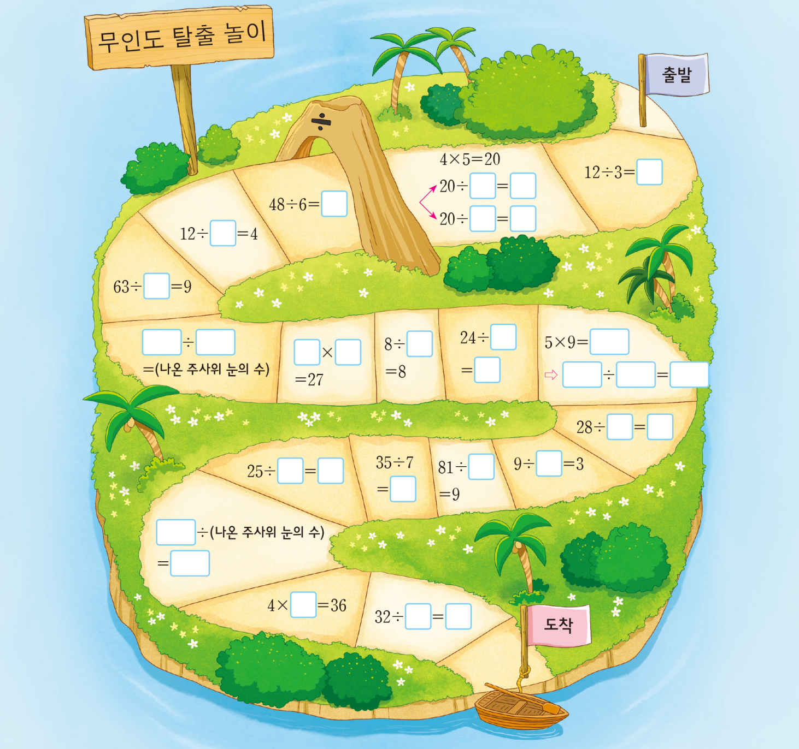
무인도 탈출 놀이 하기

Slide 4
무인도 탈출 놀이 하기
예)
4
5
4
8
5
4
3
7
10
2
3
9
1
6
45
4
45
5
9
4
7
5
5
9
3
5
6
2
9
8
4

Slide 5

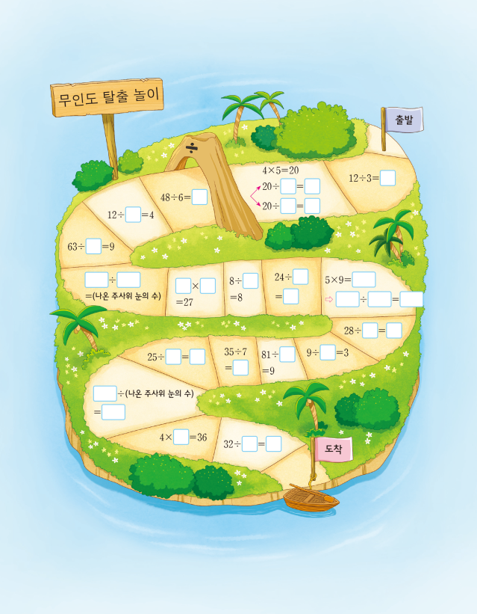


무인도 탈출 놀이 하기
무인도 탈출 놀이를 해 봅시다.
놀이판을 살펴 보세요. 어떻게 하는 놀이 같나요?
나눗셈 문제를 해결하며 도착점에 가는 놀이인 것 같습니다.

Slide 6
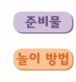
무인도 탈출 놀이 하기
놀이 방법을 알아봅시다.
주사위, 말
1. 주사위 한 개를 굴려서 나온 주사위 눈의 수만큼 말을 옮깁니다.
2. 옮긴 곳에 있는 문제를 해결합니다.
3. 문제를 해결하면 그 자리에 있고, 해결하지 못하면 원래 자리로
돌아갑니다.
4. 도착점에 먼저 도착하는 사람이 이깁니다.

Slide 7
무인도 탈출 놀이 하기
친구와 놀이를 할 때 무엇을 지켜야 할까요?
규칙을 지킵니다.
정직하게 합니다.
너무 경쟁적으로 하지 않습니다.
즐겁게 참여합니다.
규칙을 지키며 친구와 함께 즐겁게 놀이를 해 봅시다.
놀이를 하고 느낀 점이나 새롭게 알게 된 점을 이야기해 보세요.

Slide 8

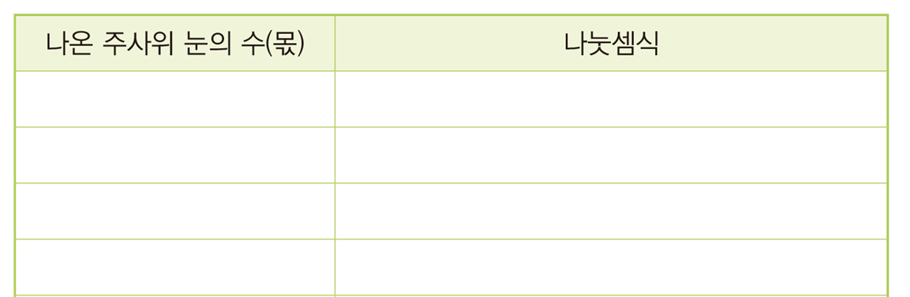
나눗셈식 만들기
나눗셈식을 만들어 봅시다.
주사위
1. 주사위 한 개를 굴립니다.
2. 나온 주사위의 수를 몫으로 하는 나눗셈식을 만듭니다.

Slide 9
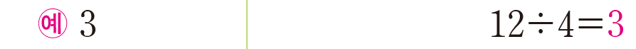
나눗셈식 만들기
주사위를 굴려 3이 나왔다면 3을 몫으로 하는 나눗셈식을 만듭니다.
친구와 함께 놀이를 해 봅시다.

Slide 10

9
차시
탐구 수학
다음 시간에 배울 내용 알아보기
4단원
곱 셈

